Slide 1

Моделирование и оптимизация в системах и сетях электросвязи
Раздел 6
Алгоритмы ряда численных методов.
(МОССЭС)
Парамонов Александр Иванович
alex-in-spb@yandex.ru

Slide 2
Содержание
Оптимизация функции нескольких переменных
1 Покоординатный спуск (функция нескольких переменных)
2 Метод Хука-Дживса
3 Симплекс метод Нелдера-Мида
4 Некоторые другие методы оптимизации выпуклых функций
5 Стохастические методы
5.1 Слепой случайный поиск
5.2 Эволюционный метод (генетический алгоритм)
6 Динамическое программирование

Slide 3
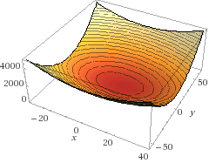
Оптимизация функция нескольких переменных
1 Покоординатный спуск
Пусть задана выпуклая функция нескольких переменных
Данный метод предполагает следующие шаги:
Фиксируются все значения переменных кроме одной
Производится поиск экстремума по одной переменной одним из известных методов
Найденное значение присваивается данной переменной и для поиска выбирается следующая переменная
После нахождения экстремумов по каждой из переменных проверяется критерий сходимости. Если условие сходимости не выполняется, то к 1, если выполняется, то полученные значения переменных и принимаются как искомый экстремум.
Данный метод может быть эффективен только при оптимизации относительно «простых» функций
Пример графика функции получен с помощью сервиса www.wolframalpha.com

Slide 4
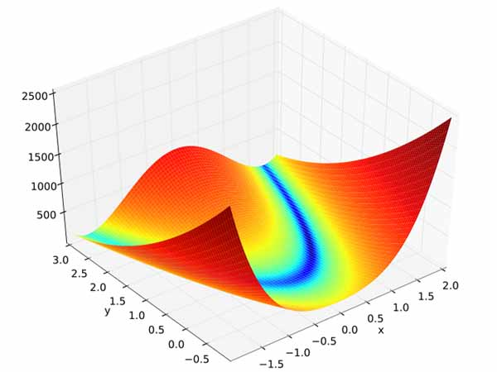
Покоординатный спуск (пример)
Задана выпуклая функция 2 переменных
Шаги поиска экстремума
(на каждом из шагов используется метод золотого сечения)
Результат x*=(1,16; 1,36), потребовалось около 1138x20 вычислений функции

Slide 5
2 Метод Хука-Дживса (поиск по образцу)
Пусть задана выпуклая функция нескольких переменных
Данный метод включает в себя две процедуры:
-исследовательский поиск;
-поиск по образцу.
При инициализации Выбирается начальная точку B и величина шага h
Исследовательский поиск:
По числу переменных, поочередно, производятся пробные шаги из (.) на величину h, если шаг не приводит к уменьшению f(x), то производится шаг (- h), и т.д. по всем переменным.
В результате получаем базисную точку Bi.
Поиск по образцу:
После нахождения базисной точки Bi производится поиск по образцу, который заключается в том, что в направлении от Bi-1 к Bi делается шаг из точки Bi величиной, например, равной расстоянию между Bi-1 и Bi .
Сходимость. Если исследовательский поиск не приводит к получению новой базисной точки, то уменьшается величина шага h и процедура исследовательского поиска повторяется снова. Если величина шага становится меньше заданной величины h0, то алгоритм завершает работу и возвращает значение последней найденной базисной точки.
B
B1
B2
B3
x2
Bi
x1

Slide 6
Метод Хука-Дживса (поиск по образцу)
Пусть задана выпуклая функция нескольких переменных
Данный метод включает в себя две процедуры:
-исследовательский поиск;
-поиск по образцу.
При инициализации Выбирается начальная точку B и величина шага h
Исследовательский поиск:
По числу переменных, поочередно, производятся пробные шаги из (.) на величину h, если шаг не приводит к уменьшению f(x), то производится шаг (- h), и т.д. по всем переменным.
В результате получаем базисную точку Bi.
Поиск по образцу:
После нахождения базисной точки Bi производится поиск по образцу, который заключается в том, что в направлении от Bi-1 к Bi делается шаг из точки Bi величиной, например, равной расстоянию между Bi-1 и Bi .
Сходимость. Если исследовательский поиск не приводит к получению новой базисной точки, то уменьшается величина шага h и процедура исследовательского поиска повторяется снова. Если величина шага становится меньше заданной величины h0, то алгоритм завершает работу и возвращает значение последней найденной базисной точки.
B
B1
B2
B3
x2
Bi
x1

Slide 7
Метод Хука-Дживса (пример)
Пример поиска минимума функции Розенброка
Шаги поиска экстремума из точки (3; 3)
Результат (1,004; 1,008); 1261 вычисления функции

Slide 8
3 Симплекс метод Нелдера-Мида
(поиск по деформируемому многограннику)
Пусть задана выпуклая функция нескольких переменных
Этапы метод предполагает следующие шаги:
Подготовка. Задается исходный многогранник, содержащий n+1 вершину (т.е. n+1 точка - симплекс)
Оценка. Вычисляются значения функции в вершинах многогранника. Находят «худшую» H, «лучшую» L, и предшествующую «худшей» (по величине) вершину K.
Отражение. Относительно «наихудшей» точки определяется центр тяжести противоположной грани. Выполняется попытка отражения наихудшей точки через найденный центр тяжести. В результате чего получают точку R.
Растяжение. Если отраженная точка «лучше» «лучшей», то делается попытка растянуть многогранник в данном направлении. Если растяжение успешное, то полученная точка (E) включается в список вершин многогранника, в противном случае в список вершин включается отраженная точка (R).
Сокращение. Сокращение производится, если отраженная точка (R) хуже точки K. Если R лучше H, то выполняется внешнее сокращение, в результате которого получают точку C1. Если R хуже H выполняется внутреннее сокращение , в результате которого получают точку C2. Если f(C1) или f(C2) < f(R), то соответствующая точка включается в список вершин.
Перемещение. Включенная в многогранник точка замещает наихудшую точку (H). Точка H исключается, этим достигается перемещение многогранника.
Сжатие. Сжатие многогранника производится во всех направлениях. При этом лучшая вершина (L) остается на месте, а остальные пересчитываются.
Проверка сходимости. Вычисляется среднеквадратическое отклонение значений функции в вершинах многогранника. Если вычисленное значение меньше заданной величины, то сходимость достигнута.

Slide 9
Симплекс метод Нелдера-Мида
(пример)
Пример поиска минимума функции Розенброка
Шаги поиска экстремума из точки (3; 3)
Результат (1,000; 1,002); 243 вычисления функции

Slide 10
4 Комплексный метод Бокса (Условная оптимизация)
Пусть задана выпуклая функция нескольких переменных
и ограничения в виде явных и неявных ограничений
(Данный метод представляет собой модификацию симплекс метода Нелдера-Мида, в отличии от последнего, поиск ведется с помощью многогранника, содержащего 2n вершин (комплекса))
Метод предполагает следующие шаги:
Подготовка. Задается стартовая точка x0, удовлетворяющая всем условиям ограничений. Остальные 2n-1 точек могут быть получены, например «случайным» выбором, с учетом явных ограничений xi=li+rnd*(ui-li), где rnd – случайное число от 0 до 1. После этого полученные точки проверяются на их соответствие неявным ограничениям, если точка xi не удовлетворяет неявным ограничениям, то она «подтягивается» к центру масс точек, удовлетворяющих всем ограничениям, т.е. пересчитывается, например как xi=(xi+xc)/2, где xc центр масс.
Оценка. Вычисляются значения функции в вершинах многогранника. Находят «худшую» вершину xH.
Отражение. Относительно «наихудшей» точки определяется центр тяжести противоположной грани многогранника
Выполняется попытка отражения наихудшей точки через найденный центр тяжести. В результате чего получают точку xR.
Проверка на допустимость точки xR. Если отраженная точка удовлетворяет явным и неявным ограничениям, то она включается в комплекс, а «наихудшая» точка xH исключается. Если xR не удовлетворяет явным ограничениям, то xR присваивается ближайшее допустимое значение. После этого производится проверка на соответствие неявным ограничениям. Если условия неявных ограничений не выполняются, то точка xR «подтягивается» к центру масс xR=(xi+x0)/2 , и вновь выполняется проверка. При каждом «подтягивании» точки к центру масс проверяется критерий сходимости, в качестве которого обычно принимается величина среднеквадратического отклонения значения функции в точках комплекса и максимальное расстояние между точками комплекса dm.
Условие сходимости достигается, если σ и dm меньше некоторых заданных величин.

Slide 11
5 Метод штрафных функций (Условная оптимизация)
Пусть задана выпуклая функция переменных
и ограничения в виде
Метод заключается в замене исследуемой функции некоторой модифицированной функцией, которая в области допустимых значений близка к исходной функции, а вблизи области ограничений ее значение резко увеличивается.
Например,
Пример.

Slide 12
Метод штрафных функций (алгоритм)
Начало
Задать допустимую x0
r = r0
Найти min z(x) -> x**
Сходимость?
Да
Нет
x* = x**
rk+1 = rk/10
x = x**
Останов
k = k+1

Slide 13
6 Некоторые другие методы оптимизации выпуклых функций
Существует множество методов оптимизации функций их различных модификаций, в качестве примера можно привести следующие методы.
Безусловная оптимизация (Ф1П):
-метод касательных, метод Ньютона, метод квадратичной, кубической интерполяции, (аппроксимационные методы)
Безусловная оптимизация (ФНП):
-метод Хука-Дживса (поиск по образцу),
-градиентные методы (метод наискорейшего спуска, сопряженных градиентов …)
Условная оптимизация (ФНП):
-комплексный метод Бокса;
-метод штрафных функций
….
Многие методы реализованы в математических и прикладных пакетах программ, таких как: Mathcad, Matlab, MS Excel и др.

Slide 14
7 Стохастические методы
Целью разработки и использования данных методов является оптимизация невыпуклых функций.
Общего метода численной оптимизации невыпуклых функций не существует. Существуют лишь подходы, позволяющие на основании имеющихся сведений об оптимизируемой функции использовать те или иные методы, позволяющие с достаточной уверенностью находить оптимальные (или приемлемые) решения.
Пусть задана невыпуклая функция нескольких переменных
Оптимизацию невыпуклых функций называют многоэкстремальной оптимизацией.
Примеры методов оптимизации:
-слепой случайный поиск
(поиск экстремума в заданной области путем проб в случайных точках области);
-локальный случайный поиск
(поиск экстремума в заданной области путем проб в случайных точках, сосредоточенных вокруг некоторой базисной точки с последующим переходом к другой базисной точке);
-мультистартовый метод
(многократный запуск метода поиска экстремума выпуклой функции из различных стартовых точек);
-эволюционный метод (генетический алгоритм)
(метод имитирующий процесс эволюции, происходящий в живой природе).
Пример: функция Эккли

Slide 15
7.1 Слепой случайный поиск
Пусть задана невыпуклая функция нескольких переменных
слепой случайный поиск
В заданной области поиска экстремума [a,b] по каждой из переменных генерируется множество случайных чисел, равномерно распределенных на интервале [a,b]. В каждой из полученных точек вычисляется значение функции и выбирается наименьшее (при минимизации функции).
Если - заданное значение абсолютной погрешности
Относительная погрешность
Вероятность того, что в серии из N испытаний (точек), хотя бы одно попадет в область минимума равна
Пример: Слепой случайный поиск, n=2
Тогда необходимое число испытаний N равно
При p близкой к единице данный метод требует большого числа испытаний, что приводит к его редкому применению в «чистом» виде.

Slide 16
7.2 Эволюционный метод (генетический алгоритм)
Пусть задана невыпуклая функция нескольких переменных
Генетический алгоритм
Предполагает имитацию процесса эволюции (различные реализации могут использовать различные приемы имитирующие этапы эволюционного процесса)
Например:
Допущения и ассоциации,
-значения переменных (точка) – особь
-значение функции в точке характеризует приспособленность особи (выживаемость)
Шаг 1. Создание начальной популяции – множества особей, численность p ;
Шаг 2. Выбор «родителей». (полагаем, что для появления новой особи требуются наследственные признаки двух других особей). Выбор может производится различными способами, например, случайно (панмиксия) (Напрмер особи k и m).
Шаг 3. Рекомбинация. Передача наследственных признаков потомку. Существуют различные способы реализации данного шага. Например, вектор переменных можно рассматривать как набор генов, при этом одноименные гены родителей объединяются со случайными коэффициентами:
где
случайное число
Шаг 4. Мутация. Случайное изменение наследственных признаков. Например:
где
случайный коэффициент
Шаг 5. Селекция. Новая особь помещается в популяцию, на место наименее приспособленной особи, которая освобождая позицию («погибает»).
Сходимость. Процесс смены поколений повторяется пока на протяжении некоторого (заданного) числа поколений не будет происходить уменьшение (увеличение) значения целевой функции.

Slide 17
Генетический алгоритм
Начало
f(x), p
Создание начальной популяции
Выбор родителей
Рекомбинация
Мутация
Селекция
Нет
Сходимость
Да
Останов
Сходимость. Процесс смены поколений повторяется пока на протяжении некоторого (заданного) числа поколений не будет происходить уменьшение (увеличение) значения целевой функции.

Slide 18
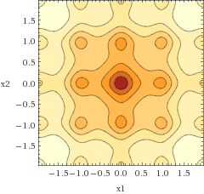
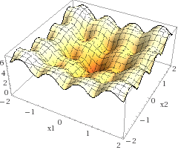
Генетический алгоритм (пример)
Пример. Поиск минимума функции Эккли (для двух переменных).
Найденное значение: x*=(-0,002; -0,014), f(x*)=0,040 (размер популяции 50, число поколений 1000)
Графики функции Эккли получены с помощью сервиса www.wolframalpha.com

Slide 19
8 Динамическое программирование
Динамическое программирование - процесс нахождения решения задачи определенного типа, когда ответ на одну задачу может быть получен после решения предшествующей задачи.
Основные принципы динамического программирования:
-многошаговость (разбиение задачи на подзадачи);
-оптимальность (оптимальное поведение по отношению к предшествующим решениям);
Оптимальное поведение обладает тем свойством, что каковы бы ни были первоначальное состояние и решение в начальный момент, последующие решения должны составлять оптимальное поведение относительно состояния, получившегося в результате первого решения.
Беллман
Основное функциональное уравнение динамического программирования. (уравнение Беллмана)
p – вектор состояния
q – вектор переменных
Классический пример задачи динамического программирования – поиск кратчайших путей в графе.

Slide 20
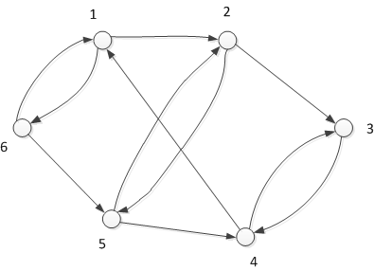
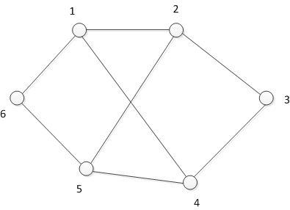
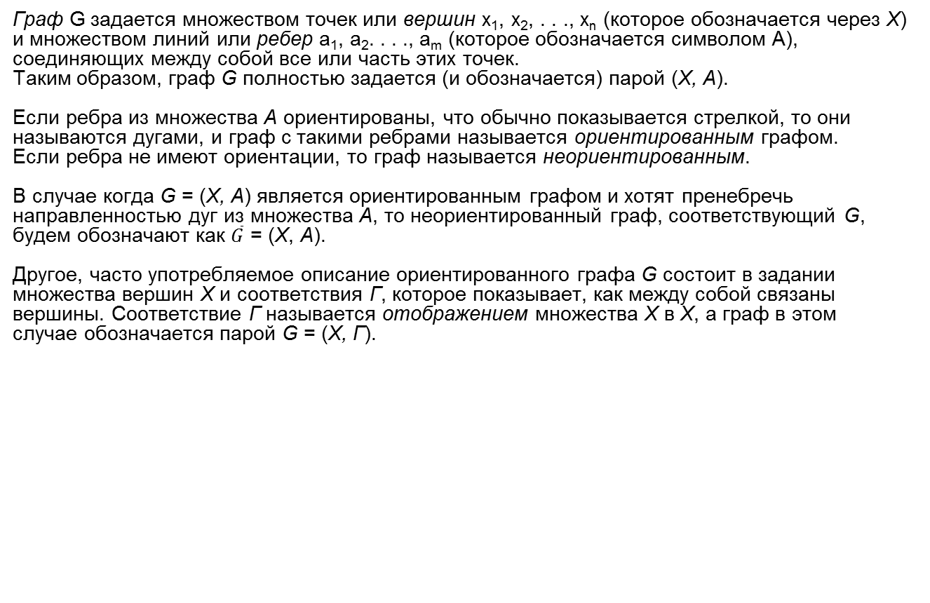
Модели теории графов
Граф
Граф G задается множеством точек или вершин х₁, х₂, . . ., х_{n} (которое обозначается через X) и множеством линий или ребер а₁, а₂. . . ., а_{m} (которое обозначается символом А), соединяющих между собой все или часть этих точек.
Таким образом, граф G полностью задается (и обозначается) парой (X, А).
Если ребра из множества А ориентированы, что обычно показывается стрелкой, то они называются дугами, и граф с такими ребрами называется ориентированным графом.
Если ребра не имеют ориентации, то граф называется неориентированным.
В случае когда G = (X, А) является ориентированным графом и хотят пренебречь направленностью дуг из множества А, то неориентированный граф, соответствующий G,
будем обозначают как $\overline{G}$ = (X, А).
Другое, часто употребляемое описание ориентированного графа G состоит в задании множества вершин X и соответствия Г, которое показывает, как между собой связаны вершины. Соответствие Г называется отображением множества X в X, а граф в этом
случае обозначается парой G = (X, Г).

Slide 21
Пути, маршруты, веса, длина пути
Путем (или ориентированным маршрутом) ориентированного графа называется последовательность дуг, в которой конечная вершина всякой дуги, отличной от последней, является начальначальной вершиной следующей.
Маршрут - последовательность ребер, в которой каждое ребро за исключением, возможно, первого и последнего ребер, связано со своими двумя концевыми вершинами.
Путь или маршрут можно изображать также последовательностью вершин такое представление часто оказывается более полезным в тех случаях, когда осуществляется поиск простых орцепей или простых цепей.
Иногда дугам графа G сопоставляются (приписываются) числа — дуге (x_{i}, x_{j}) ставится в соответствие некоторое число c_{ij}, называемое весом, или длиной, или стоимостью (ценой) дуги. Тогда граф G называется графом со взвешенными дугами.
Иногда веса (числа v_{i}) приписываются вершинам х_{i} графа, и тогда получается граф
со взвешенными вершинами.
Если в графе веса приписаны и дугам, и вершинам, то он называется просто взвешенным графом.
При рассмотрении пути μ, представленного последовательностью дуг (а₁, а₂, . . ., a_{q}), за его вес (или длину, или стоимость) принимается число L(μ), равное сумме весов всех дуг, входящих в путь
Таким образом, когда слова «длина», «стоимость», «цена» и «вес» применяются к дугам, то они эквивалентны по содержанию, и в каждом конкретном случае выбирается такое слово, которое ближе подходит по смыслу и совпадает с принятым в литературе.
Длиной (или мощностью) пути называется число дуг, входящих в него

Slide 22
Некоторые определения
Остовный подграф. Пусть дан граф G = (X, А). Остовным подграфом *) G_{p} графа G называется граф (X, А_{р}), для которого А_{р} принадлежит А. Таким образом, остовный подграф имеет то же самое множество вершин, что и граф G, но множество дуг подграфа G_{p} является подмножеством множества дуг исходного графа.
Порожденный подграф. Пусть дан граф G = (X, Г). Порожденным подграфом G_{S} называется граф (Х _{S} , Г _{S}), для которого Х _{S} принадлежит X и для каждой вершины X_{i}, приннадлежащей Х _{S}, Г_{s} (x_{i}) ∩ X_{S}. Таким образом, порожденный подграф состоит из подмножества вершин Х_{S} множества вершин исходного графа и всех таких дуг графа G, у которых конечные и начальные вершины принадлежат подмножеству Х_{S}.
Граф G = (X, А) называют полным, если для любой пары вершин x_{i} и x_{j} в X существует ребро (x_{i}, х_{j}) в G = (X, А), т. е. для каждой пары вершин графа G должна существовать по крайней мере одна дуга, соединяющая их.
Ориентированный граф называется сильно связным или сильным, если для любых двух различных вершин x_{i} и x_{j} существует по крайней мере один путь, соединяющий x_{i} с х_{j}. Это определение означает также, что любые две вершины такого графа взаимно достижимы.
Ориентированный граф называется односторонне связным или односторонним, если для любых двух различных вершин х_{i} и x_{j} существует по крайней мере один путь из x_{i} в x_{j} или из x_{j} в x_{i} (или оба одновременно).
Ориентированный граф называют слабо связным или слабым, если для любых двух различных вершин графа существует по крайней мере один маршрут, соединяющий их.
Если для некоторой пары вершин орграфа не существует маршрута, соединяющего их, то такой орграф называется несвязным.

Slide 23
Матричные представления
Пусть дан граф G, его матрица смежности обозначается через A=[a_{ij}] и определяется следующим образом:
a_{ij} = 1, если в G существует дуга (x_{i}, x_{j}),
a_{ij} = 0, если в G нет дуги (x_{i}, x_{j}).
Таким образом, матрица смежности графа, может иметь имеет вид
Пусть дан граф G c n вершинами и m дугами. Матрица инциденций графа G обозначается через В = [b_{ij}] и является матрицей размерности n X m, определяемой следующим образом:
b_{ij} = 1, если x_{i} является начальной вершиной дуги a_{i},
b_{ij} = -1, если x_{i} является конечной вершиной дуги a_{i},
b_{ij} = 0, если x_{i} не является концевой вершиной дуги a_{i} или если a_{i} является петлей.

Slide 24
Деревья, остов графа
Неориентированное дерево есть:
1) связный граф, содержащий n вершин и n - 1 ребер, либо
2) связный граф, не имеющий циклов, либо
3) граф, в котором каждая пара вершин соединена одной и только одной простой цепью.
Если G = (X, А) — неориентированный граф с n вершинами, то остовным деревом (или остовом) графа G называется всякий остовный подграф графа G, являющийся деревом (в смысле приведенного выше определения).
Остов графа G можно также расрассматривать как минимальный связный остовный подграф графа G, где «минимальность» понимается в том смысле, как говорилось, т. е. никакое собственное подмножество ребер этого остова не образует связный остовный подграф графа G.

Slide 25
Структура с наименьшей протяженностью линий
(задача поиска кратчайшего остова (SST) графа)
Рассмотрим взвешенный связный неориентированный граф G = (X, А); вес ребра (x_{i}, x_{j}) обозначим c_{ij}.
Из большого числа остовов графа нужно найти один, у которого сумма весов ребер наименьшая.
Алгоритм Краскала (Крускала Kruskal's algorithm)
Шаг 1. Начать с вполне несвязного графа Т, содержащего n вершин.
Шаг 2. Упорядочить ребра графа G в порядке неубывания их весов.
Шаг 3. Начав с первого ребра в этом списке, добавлять ребра в графе Т, соблюдая условие: такое добавление не должно приводить к появлению цикла в Т.
Шаг 4. Повторять шаг 3 до тех пор, пока число ребер в T не станет равным n — 1. Получившееся дерево является SST графа G.
Алгоритм Прима (Prim's Algorithm)
Этот алгоритм порождает SST посредством разрастания только одного поддерева, например Т_{s}, содержащего больше одной вершины.
«Одиночные» вершины рассматриваются как отдельные поддеревья.
Поддерево T_{s} постепенно разрастается за счет присоединения ребер (x_{i}, x_{j}),
где x_{i} принадлежит Т_{s} и x_{j} не принадлежит Т_{s}; причем добавляемое ребро должно иметь наименьший вес c_{ij}.
Процесс продолжается до тех пор, пока число ребер в T_{s} не станет равным n — 1. Тогда поддерево Ts будет требуемым SST.

Slide 26
Пример алгоритма Краскала
(1,7)=3; (3,6)=3; (1,2)=4; (1,5)=4; (5,6)=4; (6;7)=5; (2,3)=6; (2,6)=6; (4,5)=6; (3,4)=7

Slide 27
Кратчайший остов (SST) графа (алгоритм Прима)
Шаг 1. Пусть T_{s} = {x_{s}}, где х_{s} — произвольно выбранная вершина, и А_{s} = ∅
(A_{s} является множеством ребер, входящих в SST).
Шаг 2. Для каждой вершины x_{j} не принадлежащей Т_{s} найти вершину a_{j} принадлежащую Т_{s},
такую, что
приписать вершине x_{j} пометку [α_{j}β_{j}]. Если такой вершины α_{j} нет, т. е. при Г (x_{j}) ∩ T_{s} = ∅,
приписать вершине x_{j} пометку [0, ∞].
Шаг 3. Выбрать такую вершину x_{j}*, что
Обновить данные: T_{s} = T_{s} U {x_{j*}}, A_{s} = A_{s} U {(a_{j*} , x_{j*})}.
Если | Ts | = n, то остановиться. Ребра в A_{s} образуют SST.
Если | Ts | ≠ n, то перейти к шагу 4.
Шаг 4. Для всех х_{j} ∉ T_{s}, таких, что х_{j} ∈ Г (x_{j*}), обновить пометки следующим образом.
если β_{j} > С (x_{j*}, x_{j}), то положить β_{j} = С (x_{j*}, x_{j}), α_{j} = x_{j*} и вернуться к шагу 3.
если β_{j} ≤ С (x_{j*}, x_{j}), то перейти к шагу 3.

Slide 28
Пример алгоритма Прима
T_{s}={2} A_{s}= {∅}
T_{s} вершины | T_{s} ребра | A_{s} | Пометки вершин
2 | (1,2)=4 (6,2)=6 (3,2)=6 | (1,2) | 1 [2, 4] 3 [2, 6] 4 [0, ∞] 5 [0, ∞] 6 [2, 6] 7 [0, ∞]
1,2 | (7,1)=3 (5,1)=4 (6,2)=6 (3,2)=6 | (1,2) (7,1) | 3 [2, 6] 4 [0, ∞] 5 [1, 4] 6 [2, 6] 7 [1, 3]
1,2,7 | (6,7)=5 (5,1)=4 (6,2)=6 (3,2)=6 | (1,2) (7,1) (5,1) | 3 [2, 6] 4 [0, ∞] 5 [1, 4] 6 [7, 5]

Slide 29
Пример алгоритма Прима (продолжение)
T_{s} | Ребра | A_{s} | Пометки вершин
1,2,5,7 | (6,7)=5 (6,2)=6 (6,5)=4 (4,5)=6 (3,2)=6 | (1,2) (7,1) (5,1) (6,5) | 3 [2, 6] 4 [0, ∞] 6 [5, 4]
1,2,5,6,7 | (3,6)=3 (3,2)=6 (4,5)=6 | (1,2) (7,1) (5,1) (6,5) (3,6) | 3 [6, 3] 4 [5, 6]
1,2,3,5,6,7 | (4,3)=7 (4,5)=6 | (1,2) (7,1) (5,1) (6,5) (3,6) (4,5) | 4 [4, 5]
1,2,3,4,5,6,7 |  | (1,2) (7,1) (5,1) (6,5) (3,6) (4,5)

Slide 30
Алгоритм Дейкстры (Dijkstra’s algorithm)
(поиск кратчайших путей от заданной вершины)
Метод основан на приписывании вершинам временных пометок, причем пометка вершины дает верхнюю границу длины пути от s к этой вершине. Эти пометки (их величины) постепенно уменьшаются с помощью итерационной процедуры, и на каждом шаге точно одна из временных пометок становится постоянной. Последнее указывает на то, что пометка уже не является верхней границей, а дает точную длину кратчайшего пути от s к рассматриваемой вершине.
Пусть L(x_{i}) — пометка вершины x_{i}.
Присвоение начальных значений
Шаг 1. Положить L(s) = 0 и считать эту пометку постоянной.
Положить L(х_{i}) = ∞ для всех х_{i} ≠ s и считать эти пометки временными.
Положить p = s.
Обновление пометок
Шаг 2. Для всех x_{i} ∈ Г(р), пометки которых временные, изменить пометки в соответствии со следующим выражением:
L(x_{i}) = min [L(x_{i}), L(p) + c (p, x_{i})]
Превращение пометки в постоянную
Шаг 3. Среди всех вершин с временными пометками найти такую, для которой
L(х_{i}*) = min [ L(x_{i})].
Шаг 4. Считать пометку вершины х_{i}* постоянной и положить p = x_{i}*.
Шаг 5.
(a) (Если надо найти лишь путь от s к t.) Если p = t, то L(p) является длиной кратчайшего пути.
Останов.
Если p≠t, перейти к шагу 2.
(б) (Если требуется найти пути от s ко всем остальным вершинам.)
Если все вершины отмечены как постоянные, то эти пометки дают длины кратчайших путей.
Останов.
Если некоторые пометки являются временными, перейти к шагу 2.

Slide 31
Алгоритм Дейкстры (описание 2)
Алгоритм использует три массива из N (= числу вершин сети) чисел каждый.
-Первый массив S содержит метки с двумя значениями: 0 (вершина еще не рассмотрена) и 1 (вершина уже рассмотрена);
-второй массив B содержит расстояния - текущие кратчайшие расстояния от/до соответствующей вершины;
-третий массив с содержит номера вершин - k-й элемент С[k] есть номер предпоследней вершины на текущем кратчайшем пути из Vi в Vk.
Матрица расстояний A[i,k] задает длины дуге A[i,k]; если такой дуги нет, то A[i,k] присваивается большое число B, равное "бесконечности".
1 (инициализация). В цикле от 1 до N заполнить нулями массив S; заполнить числом i массив C;
перенести i-ю строку матрицы A в массив B,
S[i]:=1; C[i]:=0 (i - номер стартовой вершины)
2 (общий шаг). Найти минимум среди неотмеченных (т. е. тех k, для которых S[k]=0);
пусть минимум достигается на индексе j, т. е. B[j]<=B[k]
Затем выполняются следующие операции: S[j]:=1; если B[k] > B[j]+A[j,k], то (B[k]:=B[j]+A[j,k]; C[k]:=j) (Условие означает, что путь Vi ... Vk длиннее, чем путь Vi...Vj Vk).
(Если все S[k] отмечены, то длина пути от Vi до Vk равна B[k]. Теперь надо) перечислить вершины, входящие в кратчайший путь).
3 (выдача ответа). (Путь от Vi до Vk выдается в обратном порядке следующей процедурой:) 3.1. z:=C[k]; 3.2. Выдать z; 3.3. z:=C[z]. Если z = О, то конец, иначе перейти к 3.2.

Slide 32
Алгоритм Дейкстры (пример)
1 | 2 | 3 | 4 | 5 | 6 | 7
0 | ∞ | ∞ | ∞ | ∞ | ∞ | ∞
 | 0+3=3 | ∞ | ∞ | ∞ | ∞ | 5
 |  | 3+4=7 | ∞ | ∞ | 3+2=5 | 5
 |  | ∞ 7 | ∞ | 5+6=11 |  | 5+4=9 5
 |  | 5+6=11 7 | 5+3=8 | 11
 |  |  | 7+6=13 8 | ∞ 11
 |  |  |  | 8+7=15 11

Slide 33
Алгоритм Дейкстры (поиск кратчайшего пути)
#include <iostream> using namespace std; int w[500][500];//массив весов bool used[500];//массив использованных вершин int d[500];//массив длин пути int inf=1000000000;//условная бесконечность int main() { int n,m,v1,v2,x=0,y=0,z=0; cin>>n>>m>>v1>>v2; v1--;v2--; memset(w,0,sizeof(w)); memset(d,1000000000,sizeof(d)); memset(used,false,sizeof(used)); for (int i=0;i<n;i++) d[i]=inf; for (int i=0;i<m;i++) {cin>>x>>y>>z;w[x-1][y-1]=z;w[y-1][x-1]=z;} d[v1]=0; while (true){ int from,zfrom=inf; for (int i=0;i<n;i++) if ((zfrom>d[i]) && !(used[i])) {from=i;zfrom=d[i];} if (zfrom>=inf) break; used[from]=true; for(int to=0;to<n;to++) if (w[from][to]!=0) if ((!used[to]) && (d[to]>d[from]+w[from][to])) d[to]=d[from]+w[from][to]; } if (d[v2]<inf) cout<<d[v2];else cout<<"-1"; return 0; }

Slide 34
Алгоритм Флойда-Уоршалла
Задана матрица весов c=[c_{ij}] i,j =1…n
Пусть вершины графа пронумерованы от 1 до n и введено обозначение С_{kij} для длины кратчайшего пути от i до j, который кроме самих вершин i и j проходит через вершины 1…k. Очевидно, что С_{0ij} — длина (вес) ребра (i, j), если таковое существует (в противном случае его длина может быть обозначена как ∞).
Существует два варианта значения С_{kij},k ∈ (1,…,n):
Кратчайший путь между i,j не проходит через вершину k, тогда С_{kij}=С_{k−1 ij}
Существует более короткий путь между i,j, проходящий через k, тогда он сначала идёт от i до k, а потом от k до j. В этом случае, очевидно, С_{kij}=С_{ik}+С_{kj}
Таким образом, для нахождения значения функции достаточно выбрать минимум из двух обозначенных значений.
Тогда формула для С_{kij} имеет вид:
С_{0ij} — длина ребра (i, j);
С_{kij}=min(С_{ij}, С_{ik} + С_{kj}).
Алгоритм Флойда-Уоршелла последовательно вычисляет все значения Сkij, ∀ i,j для k = 1… n. Полученные значения С_{nij} являются длинами кратчайших путей между вершинами i, j.
Предположим, что в начальной матрице весов c_{ii} = 0 для всех i = 1,2, .... n и c_{ij} = ∞, если в графе отсутствует дуга (x_{i}, x_{i}).
Присвоение начальных значений
Шаг 1. Положить k = 0.
Итерация
Шаг 2. k = k + 1.
Шаг 3. Для всех i ≠ k, таких, что c_{ik} ≠ ∞, и для всех j ≠ k, таких, что c_{kj} ≠ ∞, введем операцию
c_{ij}=min{c_{ij,} (c_{ik+}c_{kj})}
Проверка на окончание
Шаг 4.
(а) Если c_{ii} < 0, то в графе G существует цикл отрицательного веса, содержащий вершину x_{i} и решения нет. Останов.
(б) Если все c_{ii} ≥ 0 и k = n, то получено решение. Матрица [c_{ij}] дает длины всех кратчайших путей. Останов.
(в) Если все c_{ii} ≥ 0 и k < n, то вернуться к шагу 2.

Slide 35
Алгоритм Флойда-Уоршалла
(нахождение всех кратчайших путей в графе)

Slide 36
Пример реализации алгоритма Флойда-Уоршелла на VB
Public Function Floid()
Dim I, j, k As Integer
Dim x, y As Double
xBase = 5
yBase = 8
n = Worksheets("CM").Cells(6, 5)
ReDim d(n, n) As Long ‘Массив длин дуг – исходный длин путей - результат
ReDim Node(n, n) As Integer ‘Массив путей
For j = 1 To n ‘Загрузить матрицу длин дуг
d(i, j) = Worksheets("CM").Cells(yBase + i, xBase + j)
If d(i, j) = 0 Then
d(i, j) = 9999999
End If
If i = j Then
d(i, j) = 0
End If
Node(i, j) = j
Next i
Next j
'Triple operation to update the D Matr (Собственно реализация алгоритма Флойда-Уоршалла)
For j = 1 To n
For i = 1 To n
For k = 1 To n
If i <> j And i <> k And j <> k Then
x = d(i, j) + d(j, k)
y = d(i, k)
If x < y Then
d(i, k) = x
Node(i, k) = Node(i, j)
End If
End If
Next k
Next i
Next j
For i = 1 To n
For j = 1 To n
Worksheets("CM").Cells(22 + j, 5 + i) = Node(j, i)
Worksheets("CM").Cells(34 + j, 5 + i) = d(j, i)
Next j
Next i
End Function

Slide 37
Алгоритмы Йена (Yen’s algorithm)
(поиск k-кратчайших путей между двумя вершинами)
Присвоение начальных значений.
Шаг 1. Найти P¹. Присвоить k=2. Если существует только один кратчайший путь P¹, включить его в список L₀ и перейти к шагу 2.
Если таких путей несколько, но меньше, чем К, включить один из них в список L₀, а остальные в список L₁.
Перейти к шагу 2.
Если существует К или более кратчайших путей P¹, то задача решена. Остановка.
Нахождение отклонений.
Шаг 2. Найти все отклонения P_{i}^{k}(k-1)-го кратчайшего пути P^{k-1} для всех i=1, 2, …, q_{k-1}, выполняя для каждого i шаги с 3-го по 6-й.
Шаг 3. Проверить, совпадает ли подпуть, образованный первыми i вершинами любого из P^{j} путей (j=1, 2,…,k-1). Если да, то присвоить c(x_{i}^{k-1}, x_{i+1}^{j})=; иначе ничего не изменять. (При выполнении алгоритма вершина х₁ обозначается s).
Шаг 4. Используя алгоритм кратчайшего пути, нужно найти кратчайшие пути S_{i}^{k} от x_{i}^{k-1} к t, исключая из рассмотрения вершины s, x_{i}^{k-1}, x₃^{k-1},..., x_{i}^{k-1}. Если существует несколько кратчайших путей, то взять в качестве S_{i}^{k} один из них.
Шаг 5. Построить P_{i}^{k}, соединяя R_{i}^{k}(=s, x⁻¹, x⁻¹,…, x⁻¹) c S и поместить Р в список L₁.
Шаг 6. Заменить элементы матрицы весов, измененные на шаге их первоначальными значениями и возвратиться к шагу 3.
Выбор кратчайших отклонений.
Шаг 7. Найти кратчайший путь в списке L₁. Обозначить этот путь P^{k} и переместить его из L₁ в L₀.
Если k=K, то остановка. Список L₀-список К-кратчайших путей.
Если k<K, то присвоить k=k+1, перейти к шагу 2.
Если в L₁ имеется более чем один кратчайший путь (h-путей), то поместить в L₀ любой из них и продолжать как выше до тех пор, пока увеличенное на h число путей, уже находящихся в L₁, не совпадет с К или не превысит его.
Тогда остановка.

Slide 38
Некоторые алгоритмы поиска путей
-Алгоритм Дейкстры (поиск кратчайших путей (пути) от заданной вершины графа)
-Алгоритм Беллмана-Форда (поиск кратчайшего пути от заданной вершины графа)
-Алгоритм Йена (поиск k-кратчайших путей между двумя вершинами графа)
-Алгоритм Флойда-Уоршелла (поиск кратчайших путей между всеми вершинами графа)
-Эвристический алгоритм A* (A звезда)

Slide 39
Размещение узла в сети связи
Пусть имеется некоторая структура, заданная, например, расположением населенных пунктов и связывающих их дорог, или зданий и сооружений кабельной канализации между ними, модель которой может быть описана графом.
Задача 1 состоит в том, что требуется найти такую вершину графа, от которой расстояния до других вершин минимальны, например, когда требуется обеспечить минимальную длину абонентской линии (например, при выборе места установки концентратора ADSL).
Задача 2 состоит в том, что требуется найти такую вершину графа, от которой сумма расстояний до других вершин минимальна, например, когда требуется обеспечить минимальный расход кабеля абонентской сети.
Задача 1 – (минимаксная задача) может быть решена путем поиска ЦЕНТРОВ графа.
Задача 2 – (минисуммная задача) может быть решена путем поиска МЕДИАН графа.

Slide 40
размещение центров графа
Для любой вершины x_{i} графа G = (X, Г) пусть R_{λ0}(х_{i}) есть множество тех вершин x_{j} графа G, которые достижимы из вершины x_{i} с помощью путей со взвешенными длинами v_{j}d(х_{i}, x_{j}), не превосходящими величины λ.
Через R_{λt} (х_{i}) будет обозначаться множество тех вершин х_{i} графа G, из которых вершина x_{i} может быть достигнута с использованием путей, имеющих взвешенные длины v_{j}d(х_{j}, x_{i}) ≤ λ.
Таким образом,
R_{λ0} (х_{i}) = {х_{j} | v_{j}d(х_{i}, x_{j}) ≤ λ , х_{j} ∈ X}
R_{λt} (х_{i}) = {х_{j} | v_{j}d(х_{j}, x_{i}) ≤ λ , х_{j} ∈ X}
Для каждой вершины х_{i} определим следующие два числа:
S₀ (х_{i}) = max{v_{j}d(х_{i}, x_{j})} x_{j} ∈X Число внешнего разделения
S_{t} (х_{i}) = max{v_{j}d(х_{j}, x_{i})} x_{j} ∈X Число внутреннего разделения
Если матрица D(G) - матрица расстояний (длин путей) между всеми вершинами графа, то
S₀ (х_{i}) – наибольшее число в строке, а S_{t} (х_{i}) – наибольшее число в столбце.
S₀ (х_{i}*) = min{ S_{t} (х_{i}) } x_{i} ∈X - внешний центр графа
S_{t} (х_{t}*) = min{ S_{t} (х_{i}) } x_{i} ∈X - внутренний центр графа

Slide 41
размещение центров графа
Решение задачи 1
Минимум максимумов по строкам
Матрица длин кратчайших путей
 | 1 | 2 | 3 | 4 | 5 | 6 | 7 | 8 | 9 | 10
1 | 0 | 1 | 2 | 1 | 2 | 1 | 2 | 2 | 3 | 2
2 | 1 | 0 | 1 | 1 | 2 | 2 | 3 | 2 | 2 | 3
3 | 2 | 1 | 0 | 2 | 1 | 3 | 2 | 2 | 1 | 2
4 | 1 | 1 | 2 | 0 | 1 | 1 | 2 | 1 | 3 | 2
5 | 2 | 2 | 1 | 1 | 0 | 2 | 1 | 1 | 2 | 2
6 | 1 | 2 | 3 | 1 | 2 | 0 | 1 | 2 | 2 | 1
7 | 2 | 3 | 2 | 2 | 1 | 1 | 0 | 1 | 1 | 2
8 | 2 | 2 | 2 | 1 | 1 | 2 | 1 | 0 | 2 | 1
9 | 3 | 2 | 1 | 3 | 2 | 2 | 1 | 2 | 0 | 1
10 | 2 | 3 | 2 | 2 | 2 | 1 | 2 | 1 | 1 | 0
3
3
3
3
2
3
3
2
3
3
D(G)=
Числа внутреннего разделения
3 | 3 | 3 | 3 | 2 | 3 | 3 | 2 | 3 | 3
Числа внешнего разделения
Решение
Вершины 5 и 8 – внешние центры графа (граф не ориентированный, следовательно, они же и внутренние центры графа)

Slide 42
размещение медиан графа
Пусть дан граф G = (X, Г). Для каждой вершины x_{i} ∈ X определим два числа, которые назовем передаточными числами:
(внешнее и внутреннее передаточные числа)
Вершина x₀ для которой - внешняя медиана графа
Вершина x₀ для которой - внутренняя медиана графа

Slide 43
размещение медиан графа
Решение задачи 2
Минимум сумм по строкам
Матрица длин кратчайших путей
 | 1 | 2 | 3 | 4 | 5 | 6 | 7 | 8 | 9 | 10
1 | 0 | 1 | 2 | 1 | 2 | 1 | 2 | 2 | 3 | 2
2 | 1 | 0 | 1 | 1 | 2 | 2 | 3 | 2 | 2 | 3
3 | 2 | 1 | 0 | 2 | 1 | 3 | 2 | 2 | 1 | 2
4 | 1 | 1 | 2 | 0 | 1 | 1 | 2 | 1 | 3 | 2
5 | 2 | 2 | 1 | 1 | 0 | 2 | 1 | 1 | 2 | 2
6 | 1 | 2 | 3 | 1 | 2 | 0 | 1 | 2 | 2 | 1
7 | 2 | 3 | 2 | 2 | 1 | 1 | 0 | 1 | 1 | 2
8 | 2 | 2 | 2 | 1 | 1 | 2 | 1 | 0 | 2 | 1
9 | 3 | 2 | 1 | 3 | 2 | 2 | 1 | 2 | 0 | 1
10 | 2 | 3 | 2 | 2 | 2 | 1 | 2 | 1 | 1 | 0
16
17
16
14
14
15
15
14
37
25
Внутренние
передаточные
числа
16 | 17 | 16 | 14 | 14 | 15 | 15 | 14 | 37 | 25
Внешние передаточные числа
Решение
Вершина 4,5,7 – внешние медианы графа (граф не ориентированный, следовательно, они же и внутренние медианы графа)

Slide 44
размещение узла в сети связи – поиск центра и медианы графа
Решение задачи 1
Минимум максимумов по строкам
Решение задачи 2
Минимум сумм по строкам
2. Матрица длин кратчайших путей
 | 1 | 2 | 3 | 4 | 5 | 6 | 7 | 8 | 9 | 10
1 | 0 | 1 | 2 | 1 | 2 | 1 | 2 | 2 | 3 | 2
2 | 1 | 0 | 1 | 1 | 2 | 2 | 3 | 2 | 2 | 3
3 | 2 | 1 | 0 | 2 | 1 | 3 | 2 | 2 | 1 | 2
4 | 1 | 1 | 2 | 0 | 1 | 1 | 2 | 1 | 3 | 2
5 | 2 | 2 | 1 | 1 | 0 | 2 | 1 | 1 | 2 | 2
6 | 1 | 2 | 3 | 1 | 2 | 0 | 1 | 2 | 2 | 1
7 | 2 | 3 | 2 | 2 | 1 | 1 | 0 | 1 | 1 | 2
8 | 2 | 2 | 2 | 1 | 1 | 2 | 1 | 0 | 2 | 1
9 | 3 | 2 | 1 | 3 | 2 | 2 | 1 | 2 | 0 | 1
10 | 2 | 3 | 2 | 2 | 2 | 1 | 2 | 1 | 1 | 0
3 | 16
3 | 17
3 | 16
3 | 14
2 | 14
3 | 15
3 | 15
2 | 14
3 | 37
3 | 25
Числа внутреннего разделения
3 | 3 | 3 | 3 | 2 | 3 | 3 | 2 | 3 | 3
16 | 17 | 16 | 14 | 14 | 15 | 15 | 14 | 37 | 25
Внутренние
передаточные
числа
Числа внешнего разделения
Внешние передаточные числа
Решение
Вершины 5 и 8 – внешние центры графа (граф не ориентированный, следовательно, они же и внутренние центры графа)
Вершина 4 – внешняя медиана графа (граф не ориентированный, следовательно, она же и внутренняя медианя графа)
(радиус графа = 2)

Slide 45
Вычисление длин кратчайших путей между вершинами
Граф задан матрицей длин ребер между вершинами.
 | 1 | 2 | 3 | 4 | 5 | 6 | 7 | 8 | 9 | 10
1 | 0 | 1 | ∞ | 1 | ∞ | 1 | ∞ | ∞ | ∞ | ∞
2 | 1 | 0 | 1 | 1 | ∞ | ∞ | ∞ | ∞ | ∞ | ∞
3 | ∞ | 1 | 0 | ∞ | 1 | ∞ | ∞ | ∞ | 1 | ∞
4 | 1 | 1 | ∞ | 0 | 1 | 1 | ∞ | 1 | ∞ | ∞
5 | ∞ | ∞ | 1 | 1 | 0 | ∞ | 1 | 1 | ∞ | ∞
6 | 1 | ∞ | ∞ | 1 | ∞ | 0 | 1 | ∞ | ∞ | 1
7 | ∞ | ∞ | ∞ | ∞ | 1 | 1 | 0 | 1 | 1 | ∞
8 | ∞ | ∞ | ∞ | 1 | 1 | ∞ | 1 | 0 | ∞ | 1
9 | ∞ | ∞ | 1 | ∞ | ∞ | ∞ | 1 | ∞ | 0 | 1
10 | ∞ | ∞ | ∞ | ∞ | ∞ | 1 | ∞ | 1 | 1 | 0
Для решения задачи необходимо найти кратчайшие пути между всеми вершинами графа.
Для этой цели может быть использован алгоритм Флойда-Уоршалла
С=
 | 1 | 2 | 3 | 4 | 5 | 6 | 7 | 8 | 9 | 10
1 | 1 | 2 | 2 | 4 | 4 | 6 | 6 | 4 | 2 | 6
2 | 1 | 2 | 3 | 4 | 3 | 1 | 3 | 4 | 3 | 1
3 | 2 | 2 | 3 | 2 | 5 | 2 | 5 | 5 | 9 | 9
4 | 1 | 2 | 2 | 4 | 5 | 6 | 5 | 8 | 2 | 6
5 | 4 | 3 | 3 | 4 | 5 | 4 | 7 | 8 | 3 | 8
6 | 1 | 1 | 1 | 4 | 4 | 6 | 7 | 4 | 7 | 10
7 | 6 | 5 | 5 | 5 | 5 | 6 | 7 | 8 | 9 | 6
8 | 4 | 4 | 5 | 4 | 5 | 4 | 7 | 8 | 7 | 10
9 | 3 | 3 | 3 | 3 | 3 | 7 | 7 | 7 | 9 | 10
10 | 6 | 6 | 9 | 6 | 8 | 6 | 6 | 8 | 9 | 10
1. Результат – матрица кратчайших путей.
D=

Slide 46
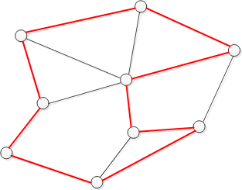
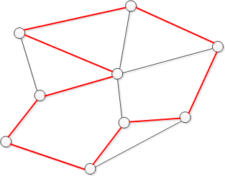
Задача коммивояжера
(TSP - Travelling salesman problem)
Гамильтонов цикл
Гамильтонова цепь (путь)
Условие Оре: если n количество вершин в графе и n>2 и если для любой пары несмежных вершин i b j выполняется неравенство d_{i}+d_{j} >=p, то граф является гамильтоновым графом (сумма степеней любых двух несмежных вершин не меньше числа вершин в графе).
Задача коммивояжера: нахождение Гамильтонова цикла (цепи) наименьшей длины.
NP – полная задача

Slide 47
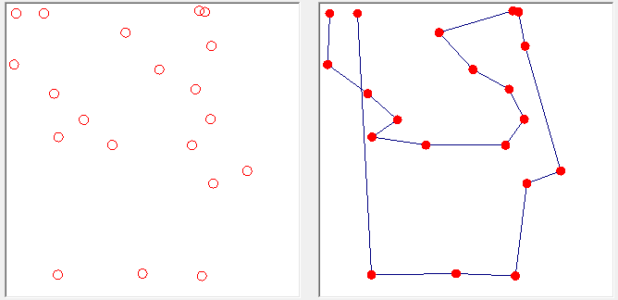
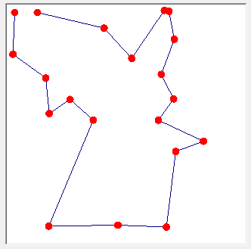
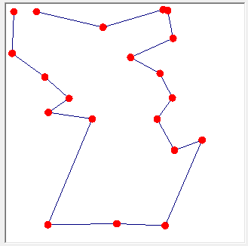
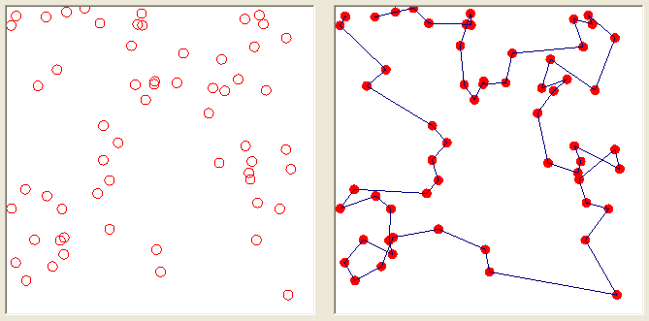
Приближенные решения
-Метод ближайшего соседа
-Метод штрафования вершин
-Метод ветвей и границ
……..
Метод ближайшего соседа, штрафования вершин, случайное штрафование вершин

Slide 48
Муравьиный алгоритм
(Ant Colony Optimization ACO)
Имитация поведения муравьиной колонии.
В одной или нескольких вершинах графа находятся муравьи, которые могут двигаться по ребрам графа между вершинами. При движении они оставляют феромоновый след, который привлекает других муравьев. Вероятность выбора того или иного ребра зависит от расстояния между вершинами и количества оставленного на нем феромона, предшественниками. Феромон может выветриваться со временем.
При выборе пути учитываются два фактора:
-расстояние между узлами;
-количество феромона.
D – множество номеров достижимых вершин (из вершины i).
– характеризует удаленность вершины. L_{ij} – расстояние между вершинами
– характеризует привлекательность ребра между вершинами.

Slide 49
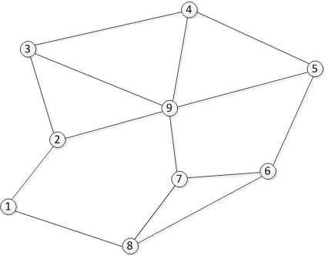
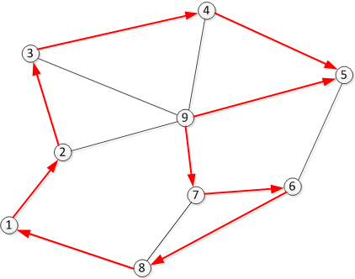
муравьиный алгоритм
n | Edge | L | tau | eta_k | tau_k |  | sum |  |  | random
1 | 1-2 | 41,3 | 5,6 | 0,024 | 5,6 | 0,135 | 0,204 | 0,66 |  | 0,397
2 | 1-8 | 39,6 | 2,7 | 0,025 | 2,7 | 0,068 | 0,204 | 0,34
3 | 2-3 | 14,5 | 2,9 | 0,069 | 2,9 | 0,203 | 0,642 | 0,32 |  | 0,205
4 | 2-9 | 22,0 | 9,7 | 0,045 | 9,7 | 0,439 | 0,642 | 0,68
5 | 3-4 | 25,1 | 7,1 | 0,040 | 7,1 | 0,282 | 0,489 | 0,58 |  | 0,038
6 | 3-9 | 44,4 | 9,2 | 0,023 | 9,2 | 0,207 | 0,489 | 0,42
7 | 4-9 | 12,6 | 9,3 | 0,079 | 9,3 | 0,733 | 0,990 | 0,74 |  | 0,987
8 | 4-5 | 31,5 | 8,1 | 0,032 | 8,1 | 0,257 | 0,990 | 0,26
9 | 5-9 | 41,6 | 9,4 | 0,024 | 9,4 | 0,227 | 0,931 | 0,24 |  | 0,218
10 | 5-6 | 6,1 | 4,3 | 0,164 | 4,3 | 0,704 | 0,931 | 0,76
11 | 6-7 | 16,1 | 5,4 | 0,062 | 5,4 | 0,333 | 0,406 | 0,82 |  | 0,218
12 | 6-8 | 49,0 | 3,6 | 0,020 | 3,6 | 0,073 | 0,406 | 0,18
13 | 7-9 | 13,8 | 8,0 | 0,073 | 8,0 | 0,580 | 0,917 | 0,63 |  | 0,261
14 | 7-8 | 5,0 | 1,7 | 0,198 | 1,7 | 0,337 | 0,917 | 0,37
15 | 7-6 | 6,1 | 5,4 | 0,164 | 5,4 | 0,877 | 1,214 | 0,72 |  | 0,919
16 | 7-9 | 13,8 | 1,7 | 0,073 | 1,7 | 0,123 | 1,000 | 0,12

Slide 50
муравьиный алгоритм

Slide 51
Кластерный анализ (кластеризация)
Задано множество объектов
Объекты имеют некоторые характеристики (например, координаты). Задача кластеризации состоит в выделении подмножеств объектов - кластеров, таким образом, чтобы в рамках кластера свойства объектов были близки, а между объектами разных кластеров они максимально отличались.
Примером может служит разбиение множества точек на плоскости на подмножества, по признаку близости их координат.
Решение задачи заключается в минимизации суммарного отклонения расстояний (метрик) объектов от центров кластеров (центров масс)

Slide 52
Алгоритм кластеризации FOREL
(произвольный элемент)
Задано множество объектов
Объекты имеют некоторые характеристики (например, координаты на плоскости x и y).
Задан размер (радиус) кластера R.
Начало
Задать случайную точку Сi
Для всех точек xi на расстоянии от Сi <= R вычисляется центр масс Сm
Сi=Сm?
Нет
Да
Переходим в Сm (Ci=Сm)
Фиксируем Сi как центр масс i кластера
Все xi <= R помечаем как эл-ты i кластера
и исключаем из дальнейшего рассмотрения
Да
Есть свободные элементы?
Нет
Останов
В результате решения получается некоторое число кластеров, средний размер которых близок к R

Slide 53
Алгоритм кластеризации k-средних
(k-means)
Задано множество объектов
Объекты имеют некоторые характеристики (например, координаты на плоскости x и y).
Задано число кластеров k.
Начало
Задать k случайных точек С1...Сk
Каждый объект xi приписывается ближайшему Сj , для полученных групп вычисляются центры масс Сmj
Сj=Сmj?
Нет
Да
Фиксируем Сj как центры масс кластеров
а xi помечаем как эл-ты j кластеров
Переходим в
Сmj (Cj=Сmj)
Останов
В результате решения получает k кластеров

Slide 54
Пример кластеризации

Slide 55
Применение кластерного анализа для выбора структуры сети

Slide 56

3.2.1 Зависимость пропускной способности
(интенсивности обслуженного трафика) от распределения трафика по территории
Пропускная способность БС
Функция распределения пропускной способности БС
Равномерное распределение
трафика по территории
Нормальное
распределение
трафика по территории

Slide 57
3.3 Выбор координат базовой станции при произвольном законе распределения трафика по территории
Результаты
При некоторых допущениях координаты размещения базовой станции будут совпадать с центром «масс» абонентского трафика.
В качестве целевой функции используется максимум пропускной способности (интенсивности обслуженного трафика), от координат размещения базовых станций.
(м)
b(бит/с)
(м)
(бит/с)
(м)
(м)
Расстояние, м
Расстояние, м
(бит/с)

Slide 58
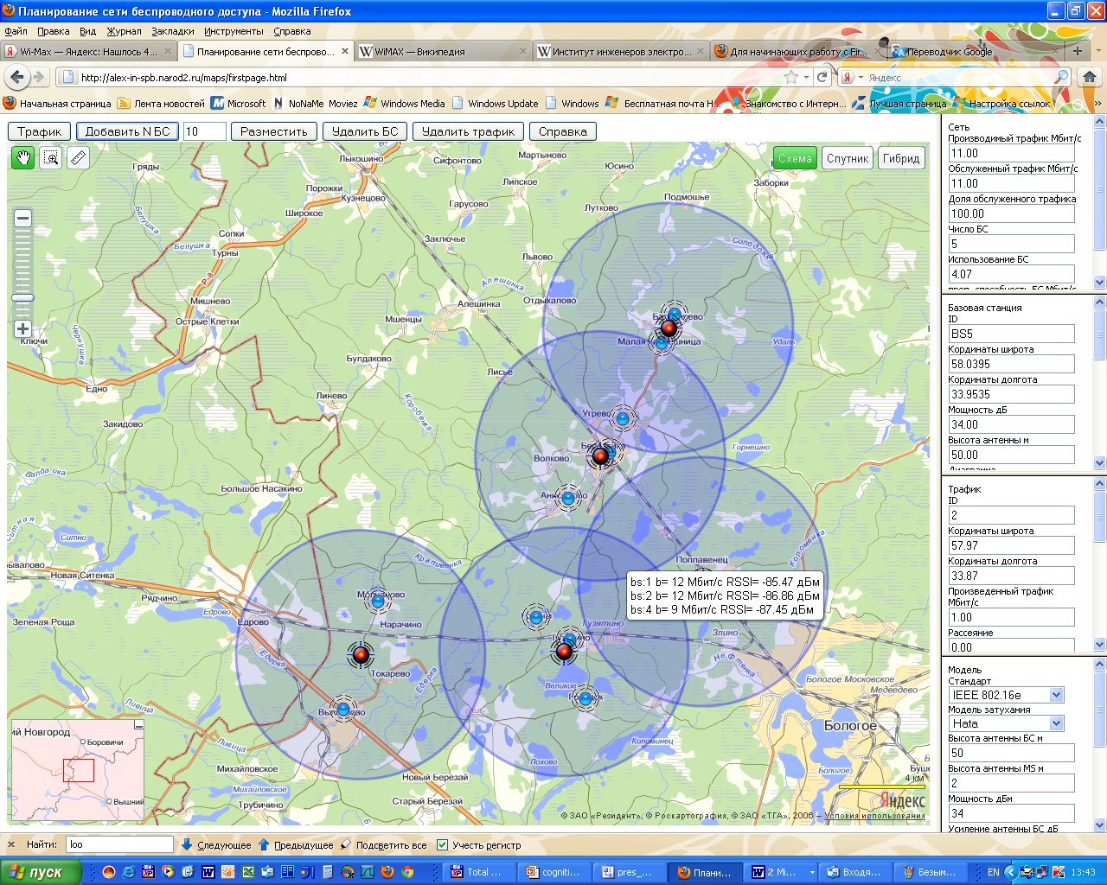
4.4 Моделирование и реализация, публикации

Slide 59
Выводы
Задачи оптимизации решаются при комплексном использовании теоретических методов моделирования сетей связи и методов оптимизации.
Для постановки задачи оптимизации необходима формулировка цели и определение возможностей управления параметрами системы;
В зависимости от решаемой задачи могут быть применены аналитические или численные методы оптимизации.
В целях упрощения задачи следует стремиться к тому чтобы целевая функция была, решаемой аналитически. Если это невозможно, то следует пытаться упростить ее, например, построив в виде выпуклой функции.

Slide 60
Литература
ОСНОВНАЯ ЛИТЕРАТУРА
Я.С. Дымарский Методы и алгоритмы оптимизации сетей связи. СПб ГУТ, 2005.
Я.С. Дымарский Задачи и методы оптимизации сетей связи. Методические указания и контрольные задания.
В.В. Лохмотко, К.И. Пирогов Анализ и оптимизация цифровых сетей интегрального обслуживания. Минск, «Наука и техника», 1991 г.
ДОПОЛНИТЕЛЬНАЯ ЛИТЕРАТУРА
О.И. Шелухин, А.М. Тенякшев, А.В. Осин Фрактальные процессы в телекоммуникациях. М. «Радиотехника», 2003.
Д. Бертсекас, Р.Галлагер Сети передачи данных.
Б.Банди Методы оптимизации. Вводный курс. М. Радио и связь. 1988 г.
Р.Беллман, С.Дрейфус Прикладные задачи динамического программирования. М., Наука, 1965 г.
Е.С. Вентцель Элементы динамического программирования. М., Наука, 1961 г.
Н. Кристофидес Теория графов. Алгоритмический подход. М. «Мир», 1978 г.

